Slide 1
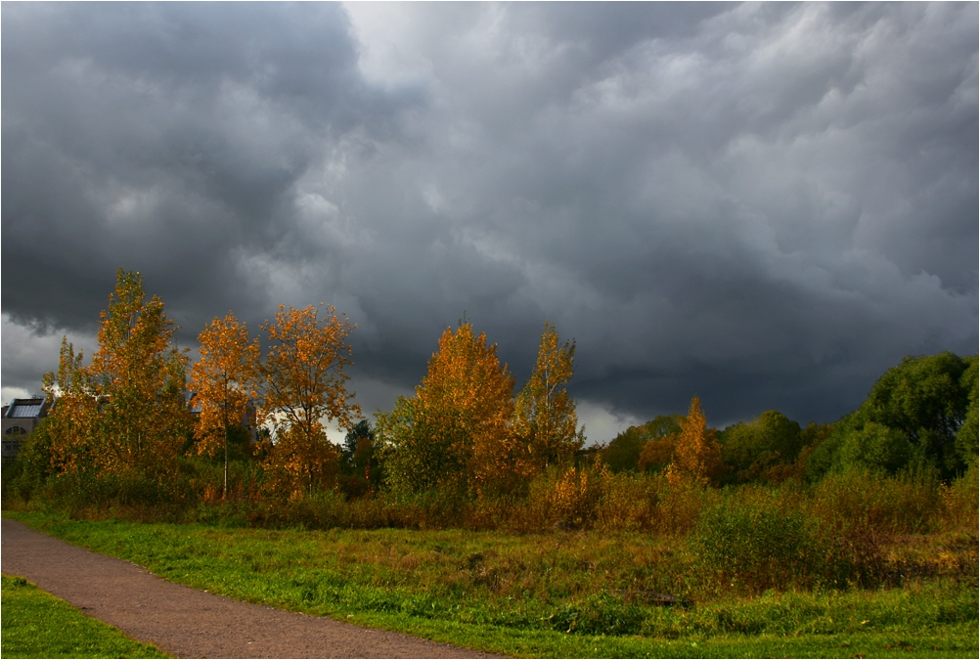
Алексей Плещеев Скучная картина!
Учитель начальных классов: Артюхова О.П.

Slide 2
Скучная картина!

Slide 3
Тучи без конца,

Slide 4
Дождик так и льется,

Slide 5
Лужи у крыльца…

Slide 6
Чахлая рябина Мокнет под окном,

Slide 7
Смотрит деревушка Сереньким пятном.

Slide 8
Что ты рано в гости, Осень, к нам пришла?

Slide 9
Еще просит сердце Света и тепла!..

